Slide 1
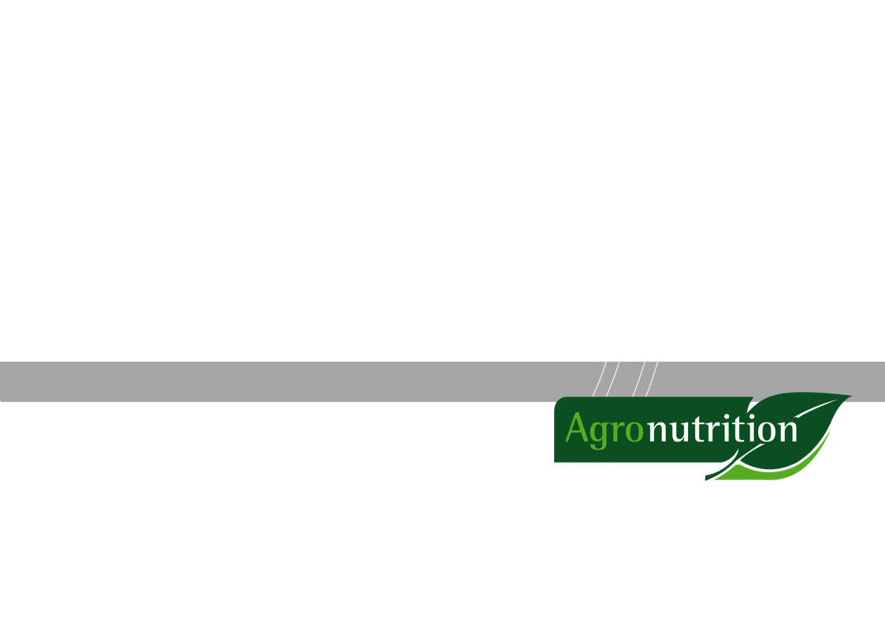
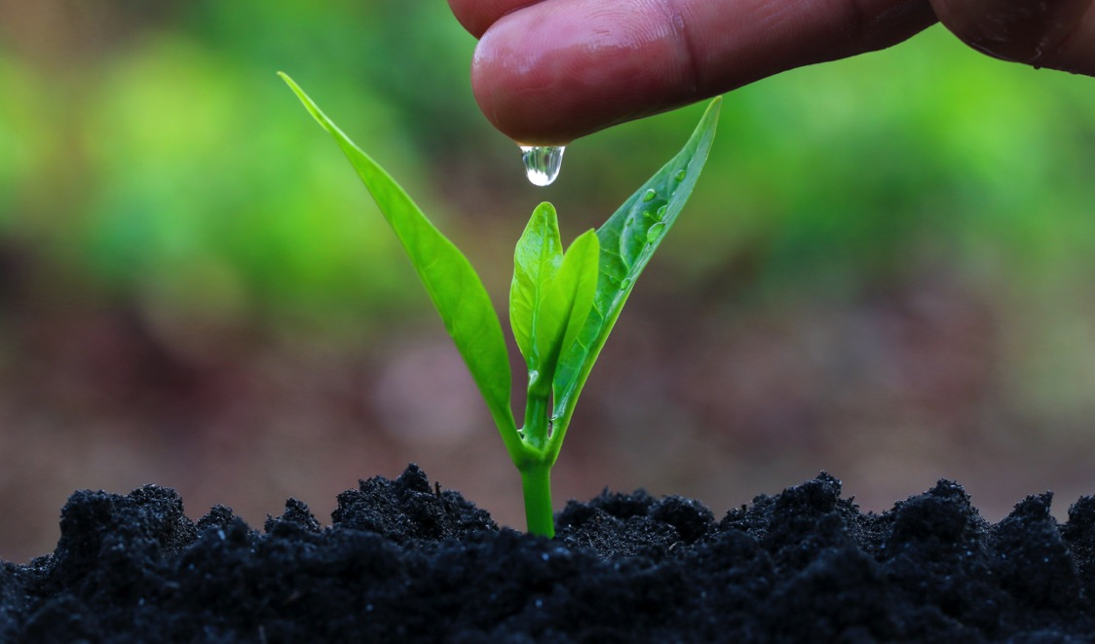


BIOSTYMULATOR DLA ROŚLIN
AZO-SPEED ^{Amino}
STRATEGIA ODŻYWIANIA AZOTEM TWOICH UPRAW

Slide 2
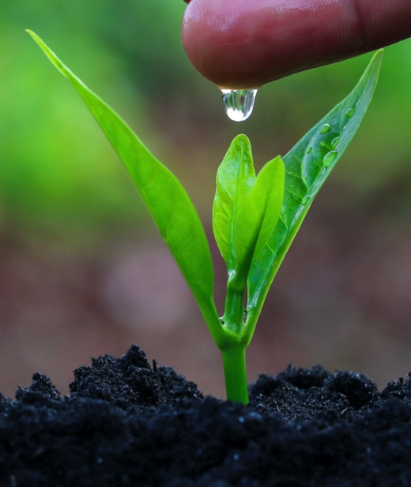
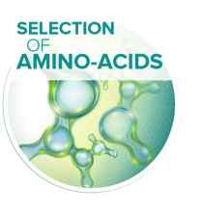
KOMPOZYCJA
AZO-SPEED ^{Amino}
AZOT (N) : | 300 g/L
Magnez (MgO) : | 33 g/L
Siarka (SO₃) : | 68 g/L
WYSELEKCJONOWANE AMINOKWASY | 65 g/L
2 formy azotu : -> 33% wolno uwalnianego azotu (forma aldehydu). -> 67% formy mocznika Bardzo niska zawartość biuretu* * Biuret występuje w prawie każdym nawozie dolistnym na bazie azotu i w przypadku nadmiaru może powodować ryzyko poparzenia.

Slide 3
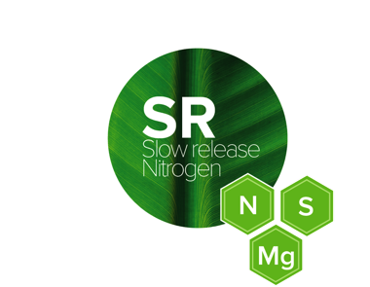
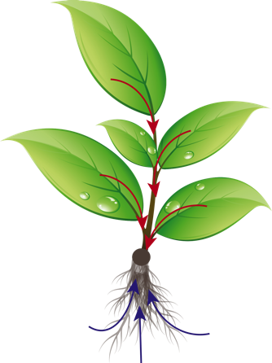
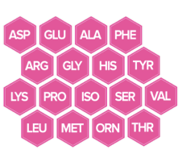
AZO-SPEED ^{Amino}
BIOSTYMULANT
TECHNOLOGIA BIOSTYMULUJĄCO- WZMACNIAJĄCA NATURALNY METABOLIZM ROŚLIN.
AZO SPEED AMINO POPRAWIA JEDNORODNOŚĆ I JAKOŚĆ ZBIORÓW.

Slide 4

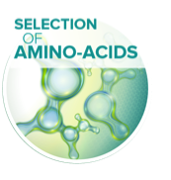

DOBÓR AMINOKWASÓW I ICH
ROLA W ROŚLINIE
Rola
KWAS ASPARAGINOWY
KWAS GLUTAMINOWY
ALANINA
ARGININA
GLICYNA
HISTYDYNA
HYDROKSYLIZYNA
HYDROKSYPROLINA
IZOLEUCYNA
LEUCYNA
LIZYNA
METIONINA
ORNITYNA
FENYLO ALANINA
PROLINA
SERYNA
TREONINA
TYROZYNA
WALINA
N metabolizm
Stymulator wzrostu. Metabolizm N, kwitnienie — zawiązywanie owoców
Fotosynteza, rozwój wegetatywny
Metabolizm N, rozwój wegetatywny, wzrost korzeni
Rozwój pąków i liści, fotosynteza
Energia,
Synteza chlorofilu, kiełkowanie
Metabolizm N, fotosynteza, kwitnienie, zawiązywanie owoców, stres wodny
Rozwój wegetatywny
Rozwój wegetatywny
Syntezator chlorofilu, kiełkowanie
Dojrzewanie, odnowa wegetacji, pękanie pąków, wzrost korzeni
Energia
Wybarwienie owoców
Metabolizm N, fotosynteza, kwitnienie, zawiązywanie owoców, stres wodny
Energia, regulacja osmotyczna
Energia
Energia
Rozwój
DLACZEGO PODAJEMY AMINOKWASY DOLISTNIE?
Aminokwasy są podstawowymi elementami białek.
Białka biorą udział w niemal wszystkich reakcjach chemicznym żywych organizmów.

Slide 5

WYBÓR AMINOKWASÓW
METABOLIZM ROŚLIN
aminokwasy endogenne | mole ATP zużyte na mol utworzonego aminokwasu | aminokwasy egzogenne | mole ATP zużyte na mol utworzonego aminokwasu
glicyna | 12 | treonina | 31
seryna | 18 | walina | 39
cysteina | 19 | histydyna | 42
alanina | 20 | arginina | 44
asparaginian | 21 | metionina | 44
asparagina | 22 | leucyna | 47
glutaminian | 30 | lizyna | 50 lub 51
glutamina | 31 | izoleucyna | 55
prolina | 39 | fenyloalanina | 65
tyrozyna | 62 | tryptofan | 78
Liczby te obejmują ATP zużyty do syntezy prekursorów i ich konwersji do produktu.
Źródło: Atkinson (1977) „Metabolizm energii komórkowej i jego regulacja” NY Academic Press
OSZCZEDNOŚĆ ENERGII
Roślina reaguje na brak aminokwasów dużym wydatkiem energetycznym, gdyż musi je wyprodukować (tabelka obok)
Aminokwasy pełnią rolę „cegieł” w metabolizmie roślin, jako takie można je włączyć do struktury komórkowej.
DOSTARCZENIE Z ZEWNĄTRZ AMINOKWASÓW POZWALA NA OSZCZĘDNOŚĆ ENERGII DLA ROŚLIN.
Notes:
Non-essential amino acids - moles of ATP consumed per mole of formed amino acid - essential amino acids - moles of ATP consumed per mole of formed amino acid
glycine - threonine
serine - valine
cysteine - histidine
alanine - arginine
aspartate – methionine
asparagine-leucine
glutamate - lysine - 50 or 51
glutamine - isoleucine
proline - phenylalanine
tyrosine - tryptophan
These figures include the ATP consumed for the synthesis of precursors and their conversion into products.
Source : Atkinson (1977) “Cellular energy metabolism and its regulation” NY Academic Press

Slide 6
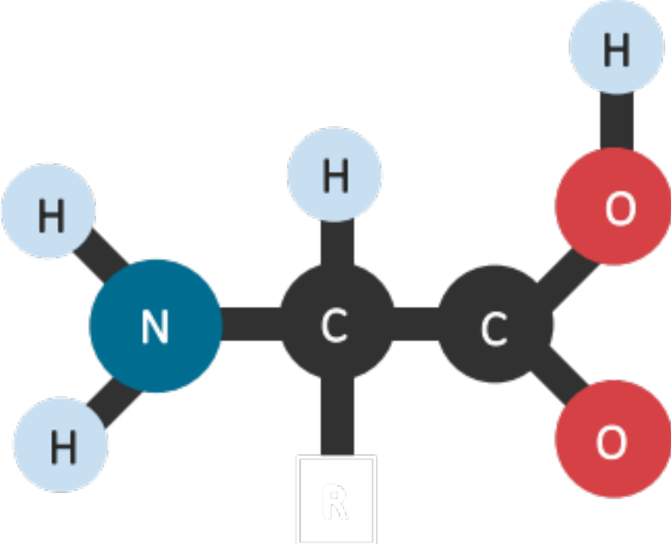
WYBÓR AMINOKWASÓW
ŻYWIENIE ROŚLIN
ŹRÓDŁO AZOTU
Aminokwas składa się z grupy aminowej NH₂,
grupy karboksylowej COOH i rodnika R.
AMINOKWASY SĄ NATURALNYM
I ORGANICZNYM ŹRÓDŁEM AZOTU
DLA ROŚLIN.
Chemiczna budowa aminokwasów

Slide 7
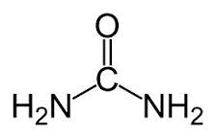
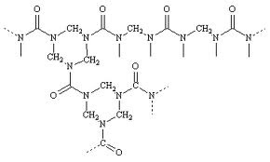
Forma azotu
AZO-SPEED ^{Amino}
Mocznik łączy się z formaldehydem zgodnie z reakcją dodania formaldehydu w łączniku NH mocznika, zachodzącym po reakcji kondensacji. W wyniku tej reakcji powstają polimery mocznikowo-formaldehydowe z możliwością cyklizacji.
mocznik
Dodatek : H₂N-CO-NH₂ + HCHO -> H₂N-CO-NH-CH₂OH
Forma aldehydowa

Slide 8
DWIE FORMY AZOTU
AZO-SPEED ^{Amino}
EFEKTYWNE STOSOWANIE AZOTU
AZOSPEED Amino jest specjalistycznym produktem do
zastosowania dolistnego. Dwie formy azotu,
umożliwiają optymalizację odżywiania azotem i
zwiększenia zawartości w liściach
przyswajalnego azotu.
Połączenie dwóch form gwarantuje
efektywne wchłanianie dolistne. Liść jest
w stanie bardziej przyswoić sobie to połączenie
niż prostą formę mocznika..
Azot pobierany jest przez roślinę drogą dolistną, a następnie transportowany do organów spichrzowych.
Roślina wykorzystuje w pierwszej kolejności frakcję mocznikową (66%) => szybkie odżywianie.
Pozostała frakcja, mocznik formaldehydowy (33%), jest stopniowo uwalniana w miarę przerywania wiązania chemicznego w roślinie => odżywianie jest trwałe i stopniowe (w ciągu wielu tygodni).
Formaldehyd + mocznik
mocznik
URSM 32%
Azot azotanowy
DAP
Siarczan amonu
Azotan potasu
POŁĄCZENIE Szybko Uwalnianego AZOTU i Wolno Uwalnianego AZOTU
Wskaźnik agresywności niskie wysokie
Oznaczanie analityczne za pomocą osmometru prężności pary: pomiar zdolności rozpuszczania soli w roztworze H2O

Slide 9
korzyści związane z wolno uwalniającym się azotem
AZO-SPEED ^{Amino}
Unikaj utraty azotu w wyniku ulatniania się amoniaku
Forma aplikacji | czas | temperatura | STRATY w wyniku ulatniania
Mocznik lub RSM | 4 dni | 32,2^{O}C | 35%
Mocznik lub RSM | 8 dni | 32,2^{O}C | 70%
Straty azotu wynikające z utleniania się azotu w postaci amoniaku do powietrza są procesem fizykochemicznym powiązany z warunkami klimatycznymi (opady, temperatura, prędkość wiatru, wilgotność atmosfery...).
Ze względu na swój organiczny charakter mocznik CO(NH₂)₂ szybko przekształca się w azot w postaci amoniakalnej (NH₃).
Straty azotu w wyniku ulatniania się gazowego amoniaku (NH3) po dolistnym zastosowaniu nieformowanych roztworów azotu mocznika lub RSM
(mocznik i azotan amonu))
Mocznik w postaci formaldehydu ze względu na swój skład gwarantuje wyjątkowe właściwości adjuwanta:
Zapobiega szybkiemu wysychaniu azotu mocznikowego na liściach w przeciwieństwie do innych produktów krystalizujących (mocznik nieskomponowany, tradycyjne roztwory azotu).
Mocznik aldehydowy gwarantuje:
/ Znaczące ograniczenie strat azotu na skutek ulatniania się.
/ Wysoką zwilżalność, która obniża napięcie powierzchniowe kropli na liściu.
/ Lepszą penetrację dolistną, wysoką przyczepność (redukcja strat w wyniku wymywania)
/ Dobrą kompatybilność fizyko-chemiczną z większością produktów w mieszaninach (bez dodatkowego oprysku).

Slide 10


AZOT
Sytuacje STRESOWE
Azot i rośliny
Zalety nawożenia azotowego

Slide 11

AZOT
Sytuacje STRESOWE
Niedobór azotu może występować we wszystkich rodzajach gleb.
Bardziej podatne na niedobory azotu są gleby lekkie lub szkieletowe
(gleby piaszczyste zawierające mniej niż 1% materii organicznej).
Podstawą wystąpienia stresu jest niewystarczająca dostępność azotu mineralnego w glebie.
Przyczyny powodujące niedobór:
/ Brak nawozów azotowych,
/ Niskie zasoby organiczne (poniżej 1% materii organicznej),
/ Niska mineralizacja (nitryfikacja) zasobów organicznych, ze względu na:
Zagęszczenie gleby,
Zbyt niską temperaturę gleby,
Nadmiar wody,
/ Wyciąganie materii organicznej z gleby (resztki pożniwne)

Slide 12
AZOT
w Roślinie
/ Dla roślin głównymi źródłami azotu w warunkach naturalnych są jony amonowe (NH₄⁺) i azotanowe (NO₃⁻), chociaż można stosować także inne formy azotu, takie jak azotyny (NO₂⁻) i aminokwasy.
/ Azot jest pierwiastkiem niezbędnym do wzrostu roślin. Jest głównym składnikiem białek, enzymów i kwasów nukleinowych oraz znajduje się w sercu cząsteczki odpowiedzialnej za fotosyntezę i chlorofil.
Średnio 80% azotu rośliny dzieli się na białka, 10% na kwasy nukleinowe, 5% na aminokwasy i 5% na inne związki.
/ Zawartość azotu w roślinie waha się od 1 do 5% suchej masy.
Najczęściej istnieje bezpośredni związek pomiędzy dostępnością azotu a wzrostem lub plonem.

Slide 13
AZOT
Po co stosować dolistnie azot
Azot występuje w przyrodzie w dwóch stanach:
/ w stanie wolnym stanowi 78% powietrza,
/ w stanie połączonym, w formie mineralnej (amoniak, azotan) lub organicznej.
Azot mineralny stanowi mniej niż 3% azotu całkowitego w glebie. Stanowi rezerwę dostępną dla roślin.
Ze wszystkich składników odżywczych azot jest najtrudniejszy do zagospodarowania w nawożeniu, ponieważ łatwo ulega wymyciu w postaci azotowej. Jednakże azot jest ważny dla wzrostu roślin i poziomu plonów. Roślina pobiera azot mineralny wyłącznie przez glebę. Istnieje kilka szczególnych przypadków, takich jak rośliny motylkowe, które w wyniku symbiozy mogą czerpać korzyści z azotu związanego w powietrzu przez brodawki.
Optymalna ilość azotu w glebie stymuluje wchłanianie innych składników odżywczych oraz wspomaga rozwój roślin i korzeni. Z drugiej strony nadmiar azotu może prowadzić do spadku plonów, sprzyjać inwazji chorób i owadów oraz zwiększać zanieczyszczenie strumieni i podziemnych warstw gleby. Dlatego ważna jest optymalizacja nawożenia azotowego, aby uzyskać pożądane wysokie plony, unikając jednocześnie tych niedogodności.

Slide 14
SIARKA
SYTUACJE stresowe
WPŁYW SIARKI NA ROŚLINY
APLIKACJA DOLISTNA

Slide 15
SIARKA
Sytuacje Stresowe
SYTUACJE stresowe:
/ Gleby ubogie w materię organiczną
/ Wymywanie takie jak azot
/ Zimne, mokre wiosny
Odżywianie siarką – problem
Obecnie gleby są znacznie mniej zaopatrzone w siarkę. Naturalne wymywanie zimowe i duże zbiory upraw, związane ze wzrostem plonów, prowadzą do utraty od 100 do 300 kg siarki na hektar.
Zjawisko to uwypukla się na przestrzeni lat:
-przez słabe opady atmosferyczne siarki
-poprzez rezygnację z prostych form superfosfatu na rzecz siarki
-poprzez redukcję nawozu organicznego w strefach upraw wielkoobszarowych bez hodowli.

Slide 16

SIARKA
w Roślinie
/ Siarka jest asymilowana do postaci siarczanu SO₄²⁻ Koenzymu niezbędnego do tworzenia chloroplastów w procesie fotosyntezy.
/ Jest niezbędnym składnikiem aminokwasów siarkowych (cysteina, cystyna i metionina). W przypadku niedoboru związki azotowe pozostają w formie azotanów.
/ Zawartość siarki w ziarnie wpływa na ilość i jakość białek, ale także na twardość ziarna.
BIAŁKA potrzebujĄ dobrEJ SIARKI!
H₂0
S
Jakość ziaren mierzy się obecnością 4 rodzajów białek: gluteniny, gliadyny, globuliny i albuminy.
Pierwsze dwa syntetyzują się wyłącznie w obecności siarki i takie ziarno poszukiwane jest przez młynarzy ze względu na elastyczność ciasta.
Światło
Łańcuchy węglowe
Mg
CO₂
NH₄⁺
Glutenina i gliadyna
liście

Slide 17
siarka
Wpływ na wartość wypiekową mąki
Wpływ pszenicy chlebowej na rozciągliwość ciasta
Moss et Al. 1993
Rozciągliwość
ciasta (cm)
30
28
26
24
22
20
18
16
14
Zawartość S w ziarnach pszenicy (%)
0,06
0,08
0,10
0,12
0,14
0,16
0,18
0,20
Zawartość siarki w ziarnach pszenicy jest bezpośrednio związana z elastycznością ciasta.
Progi poszukiwane dla pszenicy do pieczenia wynoszą 0,12% przy stosunku N/S wynoszącym 17.

Slide 18
siarka
Dlaczego trzeba stosować siarkę dolistnie?
/ Bardzo mobilna w glebie, straty przez wymywanie mogą być istotne w zależności od rodzaju i jakości gleby. Ponadto zasoby siarki w glebie są niewystarczające do pokrycia potrzeb upraw.
/ Gleba nagrzana latem i ponownie nawilżona jesiennymi deszczami uwalnia siarczany, które nie są zużywane w tym okresie, a zatem podlegają wymywaniu zimą. Ilość siarczanów pozostających w lutym-marcu różni się w zależności od rodzaju gleby i wysokości opadów w zimie. Gleba wznawia uwalnianie siarczanów przez mineralizację dopiero w miesiącach maj-czerwiec.
/ Siarka jest mało mobilna w roślinie, dlatego nie może być delokalizowana: niedobory pojawiają się najpierw na najmłodszych liściach (niedobór S łatwo pomylić z niedoborem N).
/ Ważna zależność między siarczanem SO₄²⁻ a azotanem NO₃⁻ podczas wchłaniania wymaga, aby nawożeniu azotowemu towarzyszyły wystarczające zapasy siarki.

Slide 19
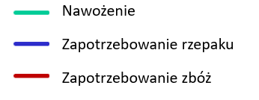
siarka
Dlaczego trzeba stosować siarkę dolistnie?
Badanie równoważności absorpcji gleba/liść. Uniwersytet DAVIS w Kalifornii
Nawożenie dolistne zbóż pod koniec cyklu
Pod koniec cyklu wchłanianie siarki przez korzenie staje się niezwykle trudne, szczególnie w suchych warunkach.
Składniki pokarmowe | Nawożenie doglebowe/nalistne
N | 1 | 4
P | 1 | 20
K | 1 | 6
S | 1 | 5
Fe | 1 | 100
Mn | 1 | 30
Mg | 1 | 75
Konieczność dolistnego nawożenia wiosną
zapasy w glebie nie są wystarczające, aby zaspokoić wymagania upraw..
Wrze Paź List Gru Sty Lu Marz Kwi Maj Czer Lip Sier
Duże zapotrzebowanie na S od kwietnia z silnym zapotrzebowaniem podczas wydłużania łodygi, gdzie niedobór wpływa na liczbę ziaren na m².
Jednostki asymilowane drogą dolistną są lepiej cenione przez roślinę niż te asymilowane przez glebę.

Slide 20
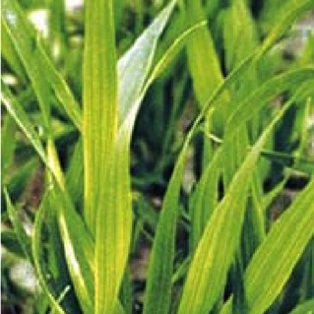
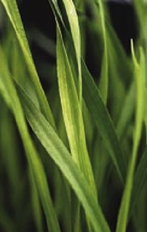
siarka
Niedobór siarki w zbożach
W przypadku zbóż szacuje się, że niedobór siarki wpływa negatywnie na plon od 10 do 15 q/ha, w zależności od wagi tego niedoboru.
Niedobór siarki pojawia się podczas krzewienia i prowadzi do zmniejszenia wzrostu roślin i żółknięcia liści, które zaczyna się od góry, a następnie rozprzestrzenia się na całą roślinę.

Slide 21
Magnez Pierwiastek ŻYCIA
Sytuacje STRESOWE
maGNEZ i rośliny
Zastosowanie dolistne

Slide 22
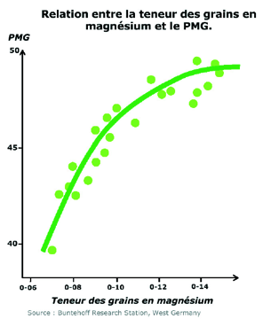
MAGNEZ
Dlaczego warto stosować magnez dolistnie?
Szacujemy, że 2/3 gleb jest niedostatecznie zaopatrzonych w magnez.
Ziarno wykorzystuje 50% zapotrzebowania rośliny w magnez. Kłos pobiera ten pierwiastek z ostatniego liścia. Problemy niedoboru magnezu pogłębiają się w okresie suszy w czasie kwitnienia (brak asymilacji przez korzenie).
Rezultatem jest znaczny spadek zawartości tego pierwiastka w liściach i utrata wydajności w celu zapewnienia dobrej fotosyntezy (przedwczesne starzenie się).
Jon magnezu konkuruje z innymi kationami o wchłanianie magnezu z gleby przez roślinę.
Magnez jest dobrze przyswajalny przez roślinę i łatwo krąży od najstarszych do najmłodszych liści.
Związek między zawartością magnezu w ziarnie a MTZ
Zawartość magnezu w ziarnie
Źródło: Stacja badawcza Buntehoff, Niemcy Zachodnie
Im wyższa jest zawartość magnezu w ziarnie, tym ważniejszy będzie MTZ.

Slide 23
BIOSTYMULATOR DLA ROŚLIN
AZO-SPEED ^{Amino}
ZALECENIA DOTYCZĄCE UPRAW

Slide 24
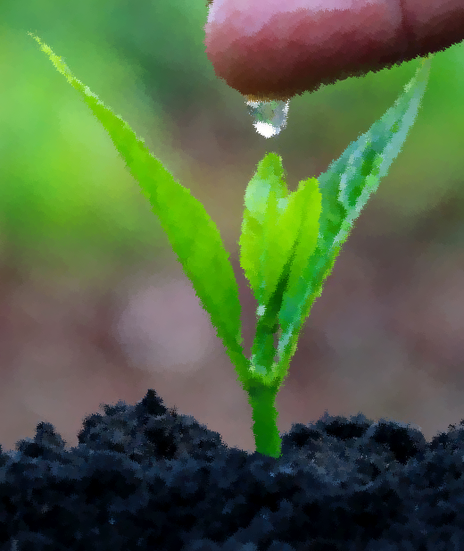
ZALECENIA DOTYCZĄCE UPRAW
AZO-SPEED ^{Amino}
APLIKACJA DOLISTNA
ZBOŻA - Dawka: 5- 20 L/ha w 100L min wody . Okres stosowania: Od fazy krzewienia do kwitnienia (pojawienia się kłosów).
RZEPAK – Dawka: 5-20 l/ha w 200 L min wody . Okres stosowania od fazy 4-8 liści, następnie na początku wydłużania pędu i na końcu od fazy rozwoju łuszczyn.
KUKURYDZA - Dawka: 5- 20 L/ha w 200L min wody – Okres stosowania: Od 4-6 liści i 10-15 dni później, jeśli to konieczne.
ZIEMNIAK - Dawka: 5- 20 L/ha 200L min wody – Okres stosowania: Przed inicjacją bulw i na początku fazy kwitnienia.
BURAK - Dawka: 5- 20 L/ha 100L min wody – Okres stosowania: Przy 4-6 liściach i w razie potrzeby miesiąc później.
SŁONECZNIK - Dawka: 5- 20 L/ha 100L min wody – Okres stosowania: Od 5-6 pary liści do pojawienia się kwiatostanu.
WARZYWA - Dawka: 5- 20 L/ha 100L min wody – Okres stosowania: 2-4 zabiegi w trakcie okresu wegetacyjnego . Nie później niż 2 tyg. przed zbiorem.
> ROŚLINY SADOWNICZE, JAGODNIKI, WINOROŚL- Dawka: 5-10 litrów w 200L min wody - Okres stosowania: do 2 aplikacji przed kwitnieniem

